Slide 1
«Неделя мастерства»
Занятия в творческих объединениях нетрадиционной формы

Slide 2
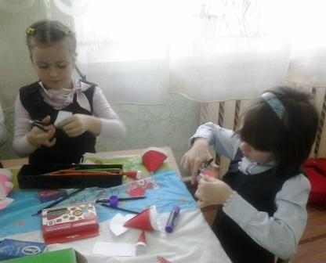
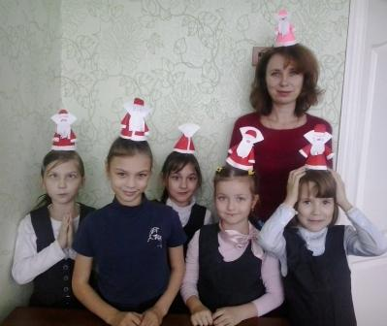
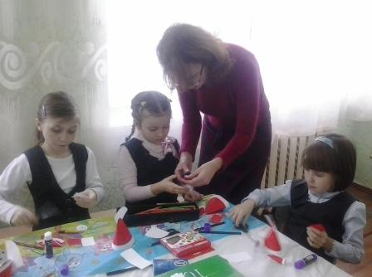
Творческое объединение «Подсолнух», педагог Брагина И.А. Тема: «Изготовление елочной игрушки «Дед Мороз» Форма – самостоятельная работа

Slide 3
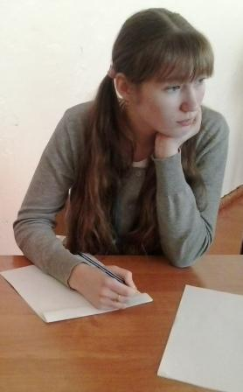
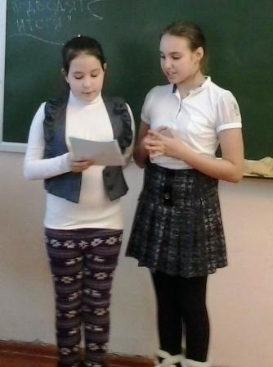
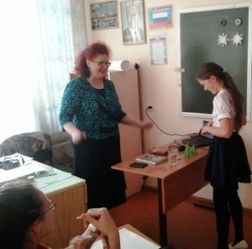
Студия «Сюжет», педагог Кушнарева О.Н. Тема: «Юнкоры подводят итоги» Форма – итоговое занятие
Муки творчества
Давайте вспомним…
Что увидели - расскажем
Игра «Найди предмет»

Slide 4
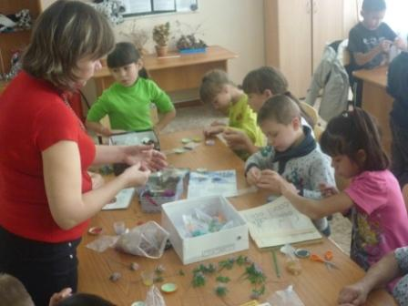
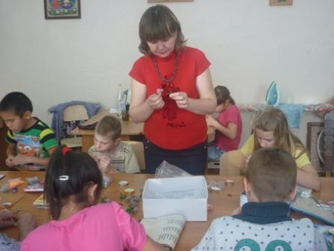
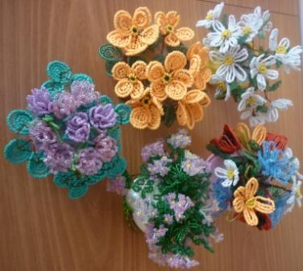
Творческое объединение «Бисероплетение», педагог Васильева Т.А. Тема: «Лесная полянка» Форма - занятие-путешествие

Slide 5
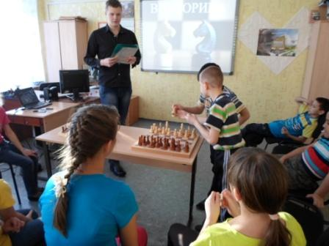
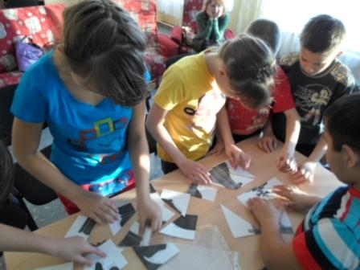
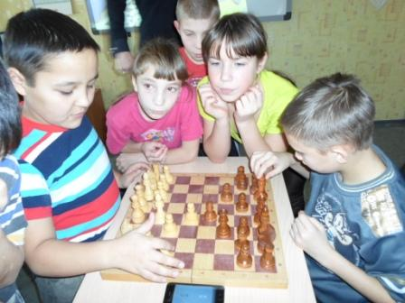
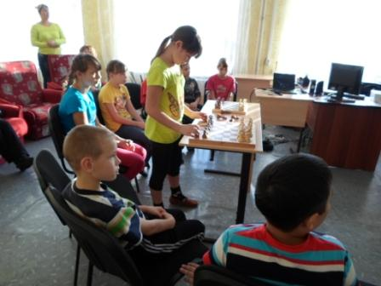
Творческое объединение «Юный шахматист», педагог Онищенко К.Д. тема: «Путешествие в шахматное королевство» Форма – занятие-путешествие

Slide 6
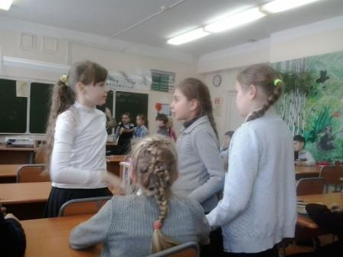
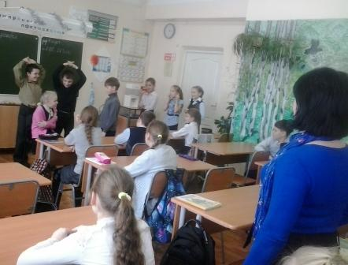
Творческое объединение «Лучики», педагог Исаченкова Т.В. Тема: «Тренинг-разминка, этюды на свободную тему» Форма – занятие-тренинг, занятие - этюд

Slide 7
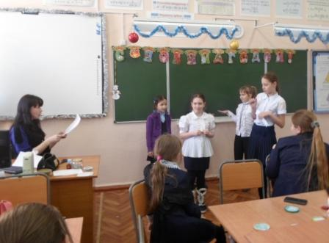
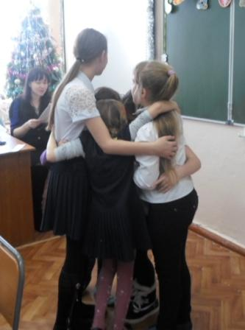
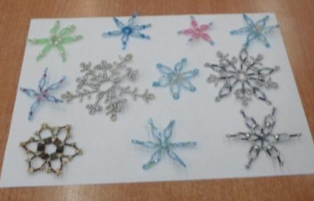
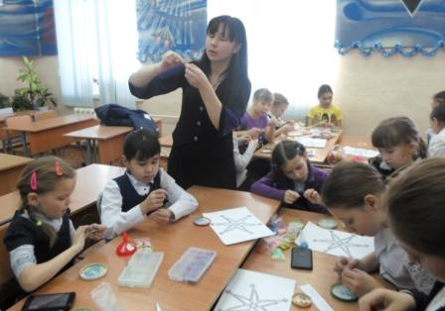
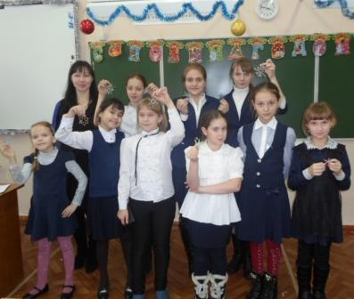
Творческое объединение «Калейдоскоп», педагог Олейникова И.В. Тема: «Изготовление снежинок из бисера» Форма – занятие-викторина, самостоятельная работа

Slide 8
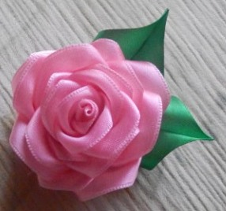
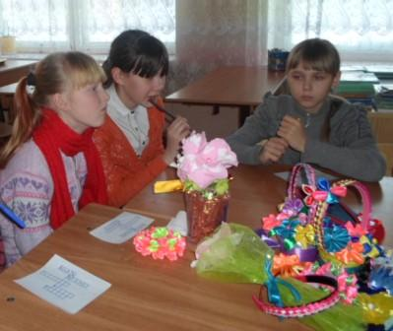
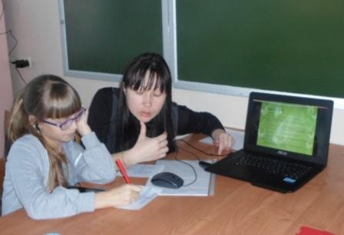
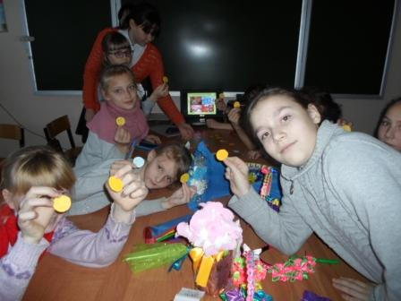
Творческое объединение «Калейдоскоп», педагог Олейникова И.В. Тема: «Мир канзаши» Форма – виртуальная экскурсия

Slide 9
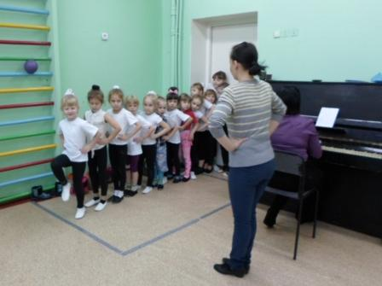
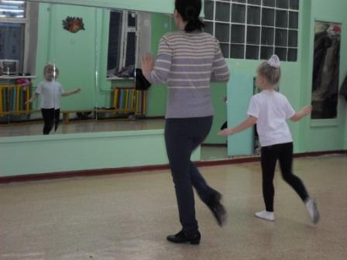
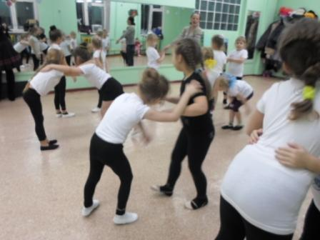
Творческое объединение «Солнышко», педагог Петренко Ю.А., Тема: «Кошки-мышки» Форма – инсценировка сказки

